Slide 1
Окружающий мир 3 класс Тема «Разнообразие растений»
Оганнисян Нарине Альбертовна

Slide 2
ЦЕЛИ УРОКА: -Узнать об основной классификации растений; -Воспитывать интерес к предмету, бережное отношение к природе.

Slide 3
Почва – одно из основных наших природных богатств. Почему?
Одинакового ли цвета почва в разных местах?
Докажите, что в почве есть воздух.
Какие живые существа есть в почве?

Slide 5
Как вы думаете, над какой темой мы сегодня будем работать?

Slide 6
Разнообразие растений.
Растения на земле встречаются повсюду. Вы, наверно, слышали выражение: «Растение – зелёное одежда земли». На земле почти повсюду есть представители этого царства живой природы. Зелёный наряд делает нашу планету удивительно красивой.
-Как называется наука о растениях? (Ботаника.)

Slide 7
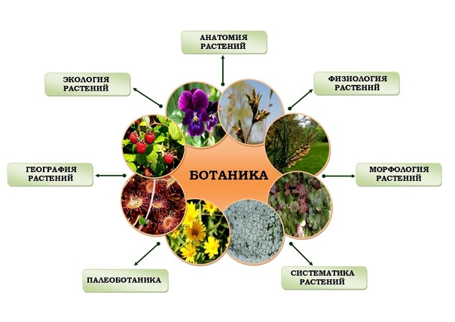
БОТАНИКА - наука о растениях Ботаника – один из разделов биологии

Slide 8
Ученые - ботаники делят царство растений на несколько групп. Познакомимся с группами растений и найдём их представителей на рисунках:

Slide 9
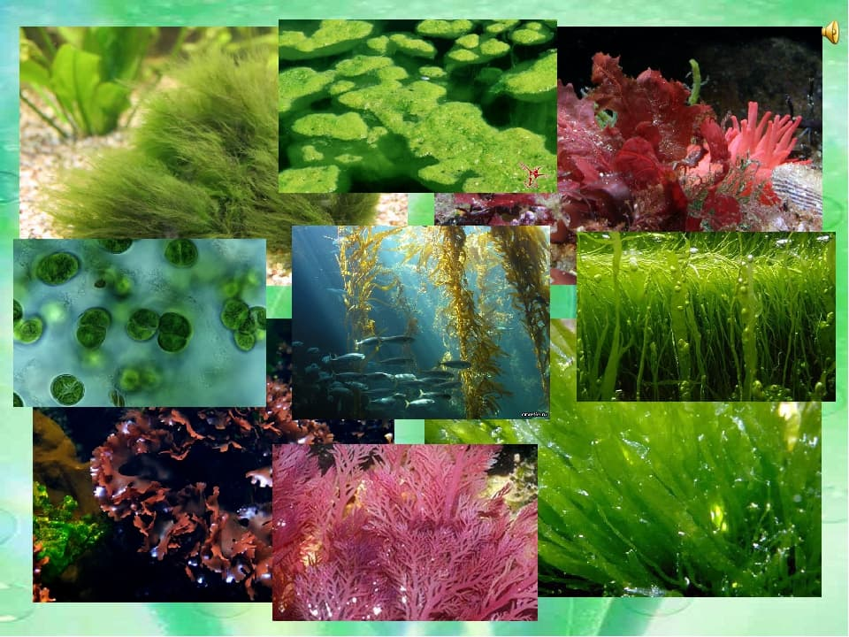
ВОДОРОСЛИ – самые многочисленные водные растения. Они выделяют в атмосферу более половины всего кислорода.

Slide 10
Во время Первой мировой Великой отечественной войны мох сфагнум использовали как замечательный перевязочный материал..

Slide 11
Папоротники

Slide 12
Папоротники легко узнать по красивым листьям, похожим на большие перья. Кроме листьев, у них есть корни и стебли. Цветков, плодов и семян у них не бывает. Самые большие папоротники достигают в высоту 24 метра, а длина листьев у них 5 метров.

Slide 13
Хвойные растения.
Хвойные растения - это сосна, ель, можжевельник и другие.
У хвойных не бывает цветков и плодов. На месте плодов у них шишки, в которых и созревают семена.

Slide 14
Цветковые растения

Slide 15
Группа цветковых растений самая многочисленная и разнообразная, почти 250 тысяч видов. Они имеют корни, стебли, листья, цветы и плоды.
Многообразное семейство цветковых растений – орхидные .
Многим из них почва не нужна. По оценке разных авторов, в него входит от 17 до 30 тыс. видов.

Slide 16
Все растения имеют корень, стебель, листья, цветок, плод с семенами.

Slide 17
- Давайте найдем отличительные признаки каждой группы растений.
 | корень | стебель | листья | размножение | Особенности жизнедеятельности
водоросли | нет | нет | нет | спорами | живут в основном в воде
Мхи | нет | есть | есть | спорами | живут в сырых местах, очень жизнеспособны, не имеют цветков
Папоротники | есть | есть | есть | спорами | живут в сырых местах, очень жизнеспособны, не имеют цветков
Хвойные | стержневая или мочковатая корневая система | одеревенелый | в виде иголок (хвоя) | семена образуются в шишках | почти все относятся к вечнозеленым
Цветковые | то же | травянистый или одеревенелый | листовая пластинка | цветы, из них образуются плоды с семенами | очень многообразны и многочисленны

Slide 18
Чему вы научились на уроке? Что нового узнали? • Что удивило в полученной информации?
Что ещё хотелось бы узнать о растениях?

Slide 19
Домашнее задание.
1. Учебник: прочитать текст на странице 69 -73, ответить на вопросы раздела «Проверь себя» на странице 73
2. Рабочая тетрадь: страница 39 (выполнить письменно)

Slide 20
Использованные материалы:
Окружающий мир. 3 класс.Андрей Плешаков: Окружающий мир. 3 класс. Учебник. В 2-х частях. ФГОС
http://img-fotki.yandex.ru/get/6429/121447594.327/0_bf7ae_acbf7af3_XL.jpg
http://medovie-prostory.ru/d/34489/d/2p7021299-1
http://vkus-zdorovya.ru/uploads/posts/2012-01/1327368696_11
http://pochemuha.ru/wp-content/uploads/2010/09/vodorosli.
http://xn--80apgy.od.ua/_pu/0/95214909.
http://i571.photobucket.com/albums/ss160/natamura/marimo2.
http://nspbusiness.com/wp-content/uploads/2011/08/vodorosli-krasn
http://3.bp.blogspot.com/_tp8wphhN49I/S_k31LeX16I/AAAAAAAAAOE/frp5FSOgTP k/s1600/SS856589+%5B01%5D.JPG
http://www.bg-znanie.ru/articles/346333/1.jpg

